Slide 1
YBS 211
4. Hafta Dersi
2.11.2021

Slide 2
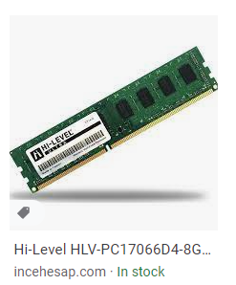
RAM (Ana Bellek) (Random Access Memory)
İşlemcinin çalıştırdığı bilgisayar programları ve bunlara ait bilgiler “ana bellek” (RAM) üzerinde saklanır.
Ana bellek (RAM) geçici bir depolama alanır.
DDR tipi (DDR3, DDR4) bir belleğin performansını belirler.
DDR: Double Data Rate
MT/s : Saniye yapılan transfer sayısı
Mhz / Ghz : Saat hızı (clock speed)

Slide 3
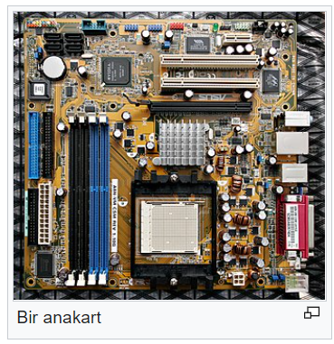
Anakart (PC’ler için)
https://www.itopya.com/msi-meg-z590-unify-5600mhzoc-ddr4-soket-1200-m2-hdmi-atx-anakart/
Bilgisayar bileşenlerini (işlemci, bellek, arayüz elemanları, network, USB, HDMI vs) içeren baskı devre kartıdır.
https://tr.wikipedia.org/wiki/Anakart

Slide 4
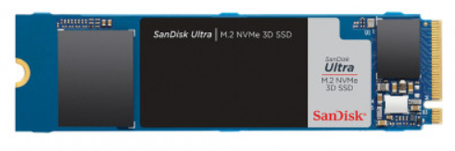
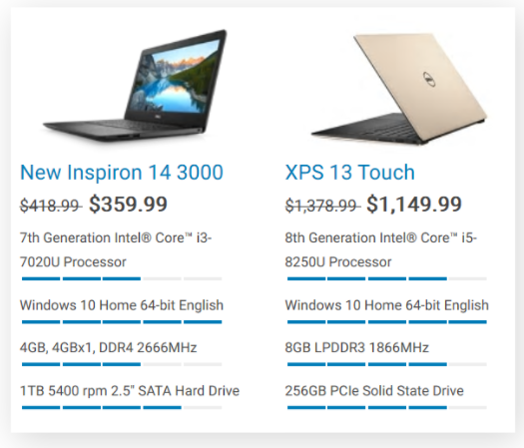
Sabit Disk (HDD, SSD)
Bilgisayarın sabit depolama ünitesidir.
Bilgiler kalıcı olarak sabit diskte saklanabilir.
IOPS: Input/Output Per Second
SATA veya NVMe (M.2) türü olabilir.
Kapasitesi önemli bir karar parametresidir.
SSD disklerin yaygınlığı artmıştır.

Slide 5
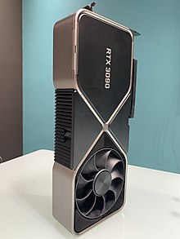
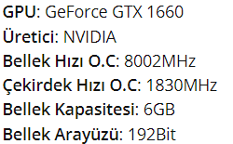
Ekran Kartı
Bilgisayarın görüntü vermesini sağlayan birimdir.

Slide 6
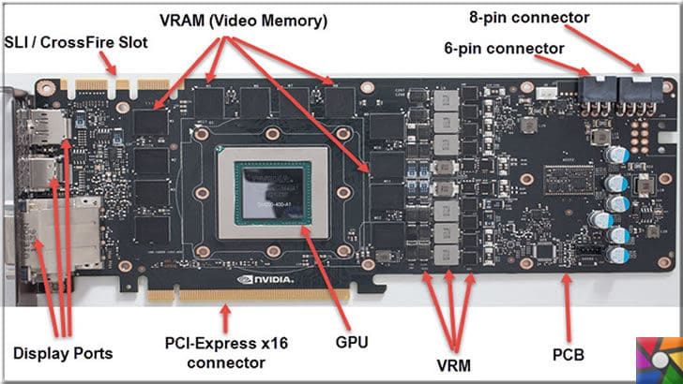
Ekran Kartı
GPU: Grafik İşlemci Birimi (Graphical Processing Unit)
Temel Bileşenleri:
VGA BIOS
GPU
Video RAM (Video belleği)
RAMDAC
Ekran kartının çıkışları:
VGA, HDMI, DVI, Display port, Mini HDMI, Komponent, S-Video

Slide 7
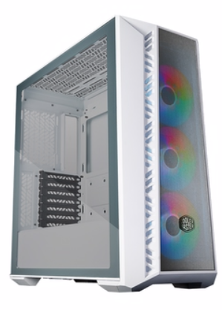
Bilgisayar Kasası
Boyutları farklı olabilir (tower tip, mid tower)
USB tipleri ve çıkış sayısı belirtilmelidir. (Ses çıkışı vb.)
Soğutma fanları

Slide 8
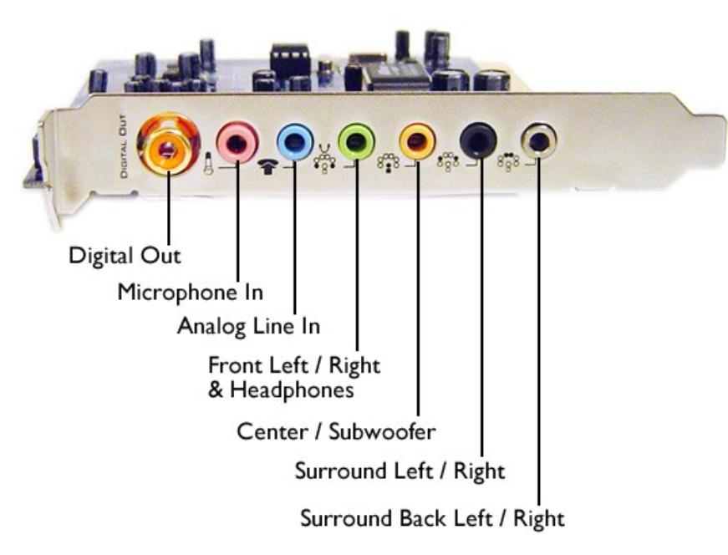
Ses Kartı
Bilgisayardan ses çıkışı almak için kullanılır.
Dahili, harici, ve USB tipleri vardır.
SNR: Sinyal Gürültü Oranı (dB). (100 dB SNR ses kartı, 70dB SNR ses kartından daha iyii ses verir)

Slide 9
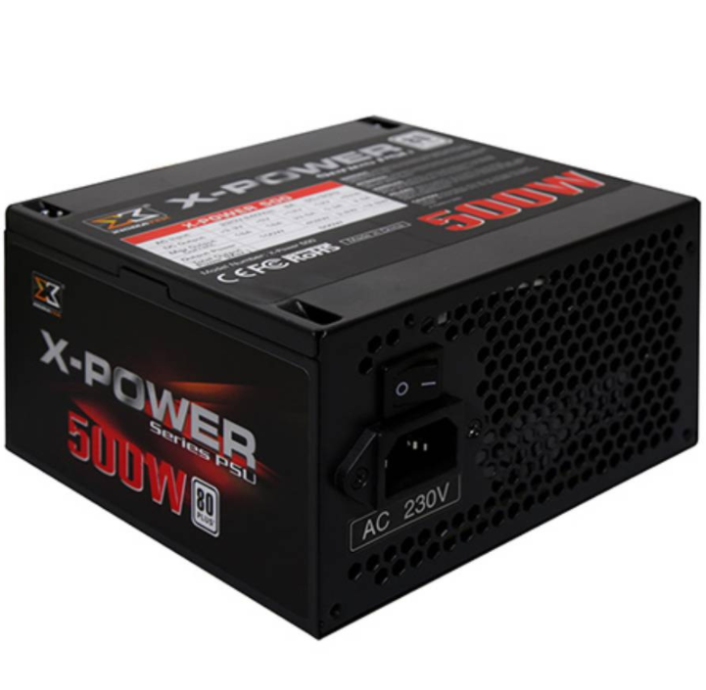
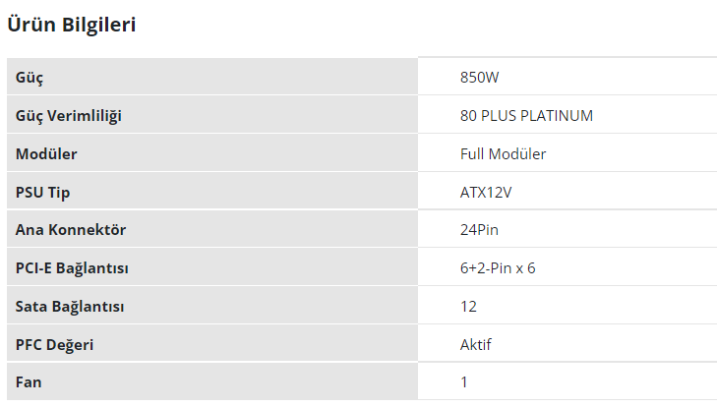
Bilgisayar Güç Ünitesi
Bilgisayarın ihtiyaç duyduğu eletrik bağlantısı için gereklidir.
PSU: Power Supply Unit
Kapasitesi önemlidir

Slide 10
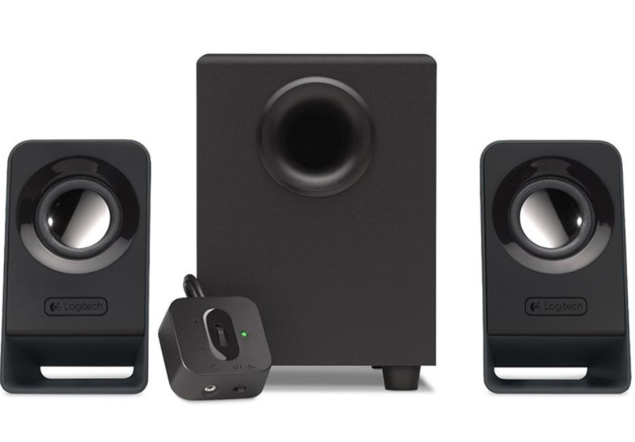
Ses Sistemi
Sesi ortama yaymak için kullanılır.

Slide 11
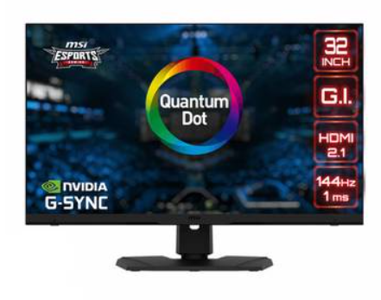
Monitör (Görüntü Ekranı)
Ekran boyutu (kaç inç? 21, 24, 27,32,..)
Panel türü (LED, OLED, IPS)
Görüntü girişi (HDMI, VGA, DVI)
Tepkime süresi
Çözünürlük
Tazeleme hızı
Elektrik tüketimi

Slide 12
Monitör Panel Tipleri
TN Panel (Twisted Nematic)
VA (Vertical Panel)
IPS ve TN panel türleri arasında denge modeli olarak Kabul edilir.
IPS, PLS, AHVA:
IPS: In-Plane Switching
PLS: Plane to Line Switching
AHVA: Advanced Hyper-Viewing Angle (AHVA)

